Slide 1
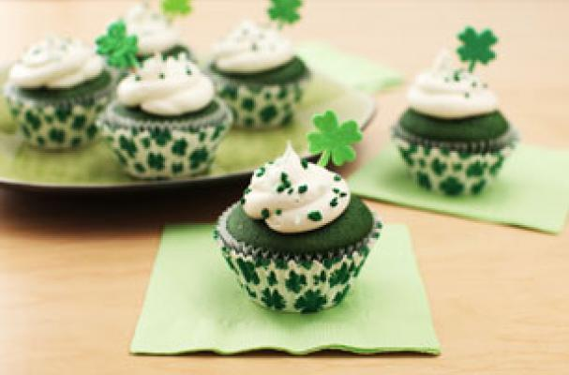
Przepis na babeczki mech The recipe for moss cupcakes
Author: Julia Pawliczak
Suppervised by: Małgorzata Stasińska
Szkoła Podstawowa nr 6 w Zgierzu z Oddziałami Dwujęzycznymi i Oddziałami Sportowymi

Slide 2
Przepis (recipe)
ZIELONE CIASTO:
450 g świeżego szpinaku
2/3 szklanki oleju
1 szklanka cukru
3 jajka
2 szklanki mąki pszennej
2 łyżeczki proszku do pieczenia
KREM MASCARPONE:
250 g serka mascarpone (zimne)
200 ml śmietanki 36% (zimnej)
4 łyżki cukru pudru
1 łyżeczka wanilii
GREEN DOUGH:
450g of fresh spinach
2/3 glass of oil
1 glass of sugar
3 eggs
2 glasses of wheat flour
2 tsp of baking powder
MASCARPONE CREAM:
250g of mascarpone cheese (cold)
200ml of 36% cream (cold)
4 spoons of powdered sugar
1 spoon of vanilla

Slide 3
Jak zrobić? (How to make?)
ZIELONE CIASTO:
Umyj szpinak, włóż do garnka i wymieszaj, podgrzewaj ok. 1 - 2 minuty, wyłóż na sitko, odciśnij, zblenduj.
Jajka włóż do miski, zalej bardzo ciepłą wodą z kranu i odstaw na kilkanaście minut.
Piekarnik nagrzej do 180 stopni C. Jajka wbij do miski, dodaj cukier i ubij na puszystą masę. Następnie ciągle ubijając wlewaj olej.
GREEN DOUGH
Wash the spinach and put it into a pot, mix it and heat for about 1-2 minutes. Take it out onto a strainer, squeeze it out and blend.
Put the eggs into another bowl, pour very warm tap water and set aside for over a dozen minutes.
Warm the oven up to 180°C. Crack the eggs into the bowl, add sugar and whisk for a fluffy mass. Then still whisking slowly pour in the oil.

Slide 4
Jak zrobić? (How to make?)
Dodaj mus ze szpinaku i zmiksuj do połączenia się składników.
Oddzielnie przesiej mąkę i wymieszaj z proszkiem do pieczenia. Przesyp do ubitych jajek i krótko zmiksuj tylko do połączenia się składników.
Masę wylej do papilotek i piec przez ok. 40 - 45 minut. Wyjmij i całkowicie ostudź.
Add the spinach mousse and blend to combine the ingredients.
Separately sift the flour and mix with the baking powder. Put it into the bowl with the beaten eggs and mix briefly only to combine the ingredients.
Pour the paste into the baking cups Bake for approx. 40 - 45 minutes. Remove and let to cool off completely.

Slide 5
Jak zrobić? (How to make?)
KREM MASC​ARPONE:
Do misy miksera włóż ser mascarpone i śmietankę, dodaj cukier puder i wanilię. Ubijaj przez kilka minut.
NA KONIEC:
Na babeczki wyłóż krem mascarpone. Z górnej zielonej części ciasta wybierz łyżeczką zielony środek i włóż tam krem. Udekoruj.
Smacznego!
MASCARPONE CREAM:
Put the mascarpone cheese and the cream into the mixing bowl, add powdered sugar and vanilla. Beat for a few minutes.
AT THE END:
From the top of the cupcake, take out a spoon of dough and put there the mascarpone cream instead. Decorate.
Enjoy your cupcakes!

Slide 6
Dziękuję za obejrzenie mojej prezentacji
Thank you for watching my presentation!

